Slide 1
Глюкоза

Slide 2
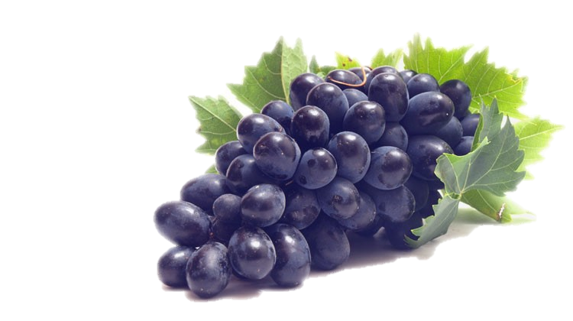
Поняття про глюкозу
Глюкоза (від грец. солодкий) - поширена у природі органічна сполука, найпростіший представник моносахаридів.
Тривіальна назва – виноградний цукор.

Slide 3
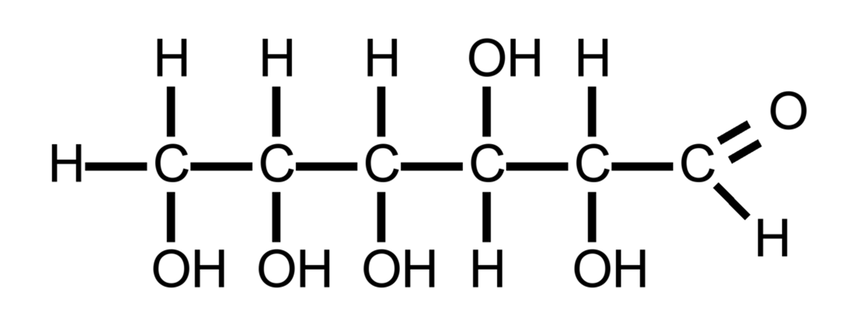
Формула
Молекулярна:
С6H12O6
Структурна:

Slide 4
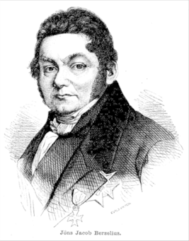
Уперше правильну емпиричну формулу глюкози запропонував швецький учений-хімик Йенс Якобс Берцелліус у 1837 р.

Slide 5
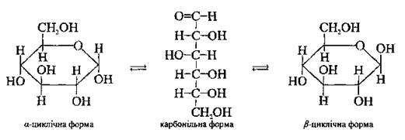
Ізомери глюкози
Спосіб розміщення гідроксильної групи біля першого (правого бокового) атома Карбона визначає існування двох ізомерів глюкози

Slide 6
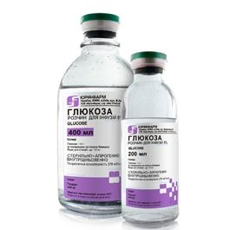
Фізичні властивості
Біла кристалічна речовина
Легко розчиняється у воді
Солодка на смак
Має молекулярну кристаличну гратку

Slide 7
Хімічні властивості
Часткове окиснення (реакція «срібного дзеркала»):
Відновлення:
Повне окиснення:
глюконова кислота

Slide 8
Хімічні властивості. Бродіння
Спиртове бродіння(kat – дріжджі):
Молочнокисле бродіння(kat – молочнокислі бактерії):
Якісна реакція (з купрум(II) гідроксидом):

Slide 9
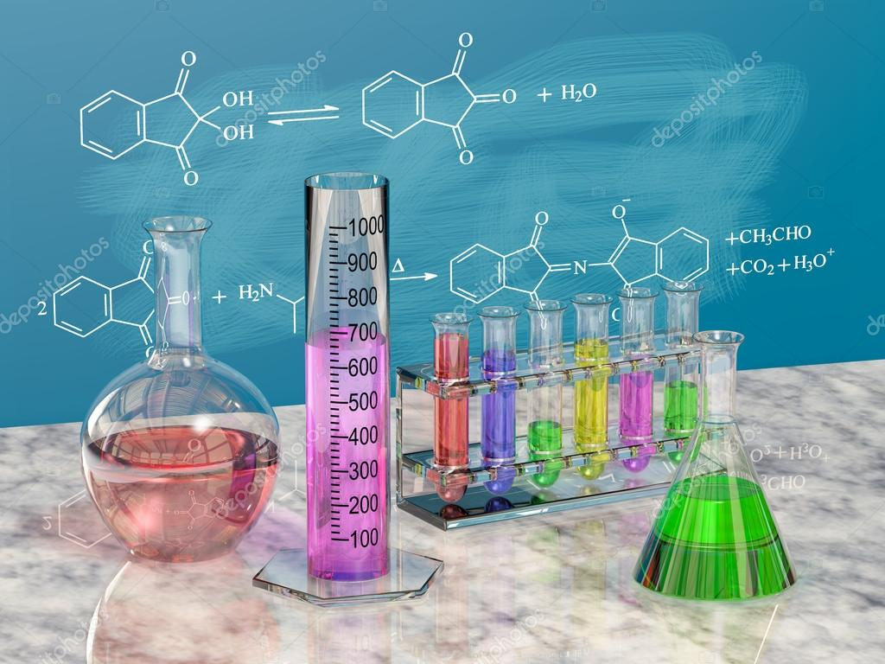
Добування
Кислотний гідроліз крохмалю:
(C6H10O5)n+nH2O nC6H12O6
В результаті реакції фотосинтезу:
6CO2+6H2O C6H12O6+6O2

Slide 10
Біологічна роль
Глюкоза — основний продукт фотосинтеза.
У организмі людини, тварини глюкоза є основним та наибільш універсальним джерелом енергії для забезпечення метаболічних процесів. Глюкоза — важлива структурна одиниця, з якої побудовані полісахариды (крохмаль, глікоген, клітковина). Глюкоза входить до складу дисахаридів — сахарози, лактози, мальтози

Slide 11
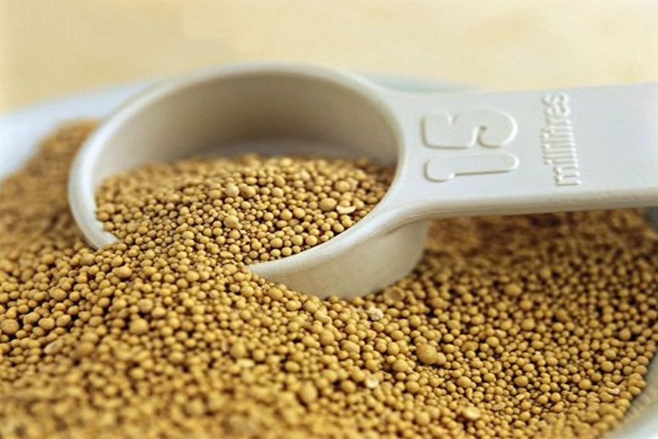
Застосування
У медицині: при лікуванні різних захворювань, особливо при загальному виснаженні організму;
У мікробіологічній промисловості розчини глюкози застосовують як живильне середовище для розмноження кормових дріжджів;

Slide 12
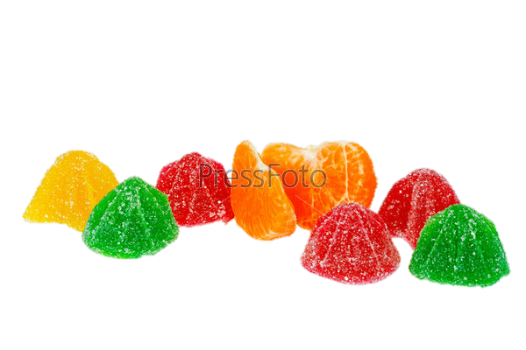
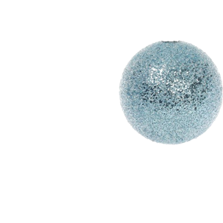
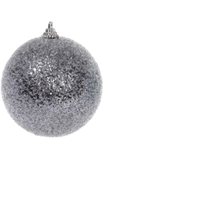
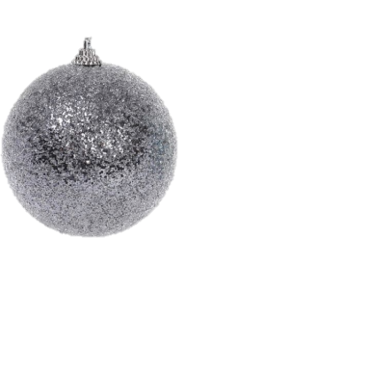
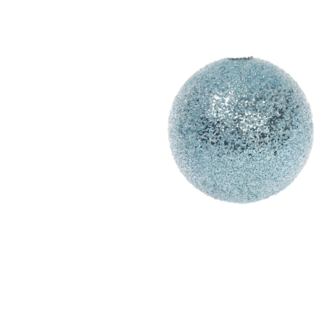
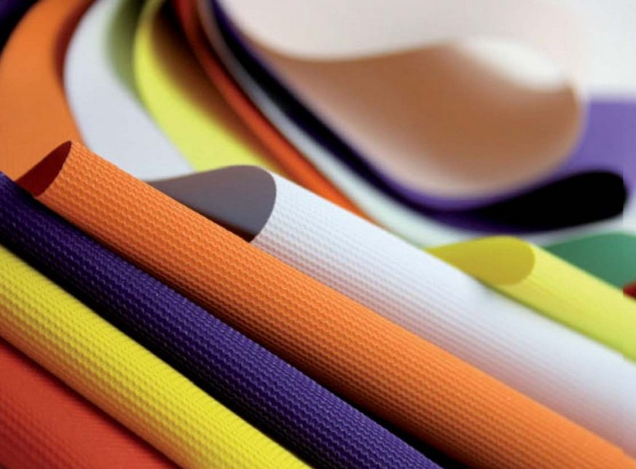
Застосування
У кондитерській промисловості глюкоза у складі патоки використовується при виготовленні:
мармеладу, карамелі,пряників;
Реакція «срібного дзеркала» глюкози застосовується при виготовленні дзеркал і ялинкових прикрас;
У текстильній промисловості глюкоза використовується для обробки тканин;

Slide 13
Дякую за увагу

